Slide 1
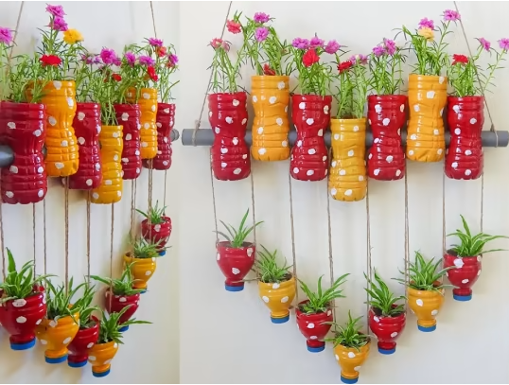
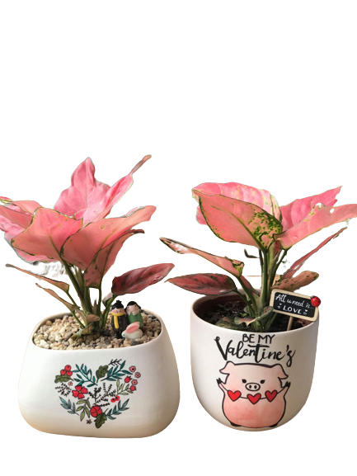
BÀI 7
CHẬU HOA, CÂY CẢNH MINI
Tiết 2

Slide 2
KHỞI ĐỘNG TIẾT HỌC

Slide 3
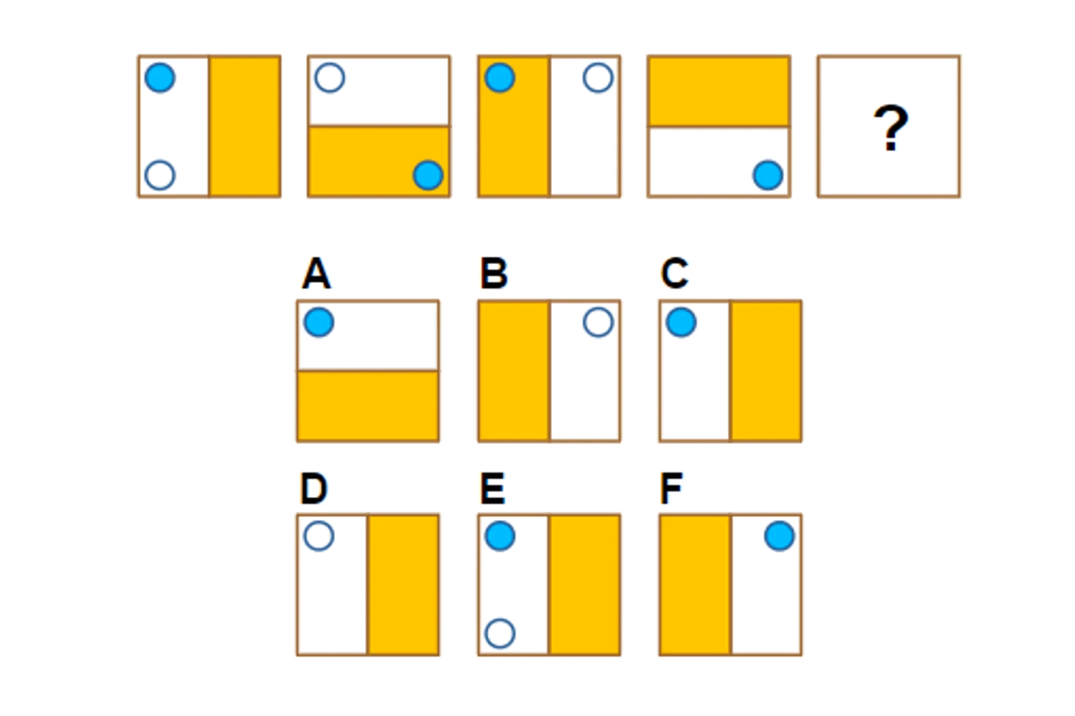
TRÒ CHƠI NHANH TRÍ
CÂU 1: Tìm hình đúng điền vào dãy sau:
ĐÁP ÁN
Notes:
GV tổ chức cho HS chơi. Quy luật: Hình vuông và chấm tròn xoay theo chiều kim đồng hồ, trong đó mỗi vòng hình vuông di chuyển 90 độ, chấm trắng di chuyển từng góc, chấm sanh di chuyển 2 góc

Slide 4
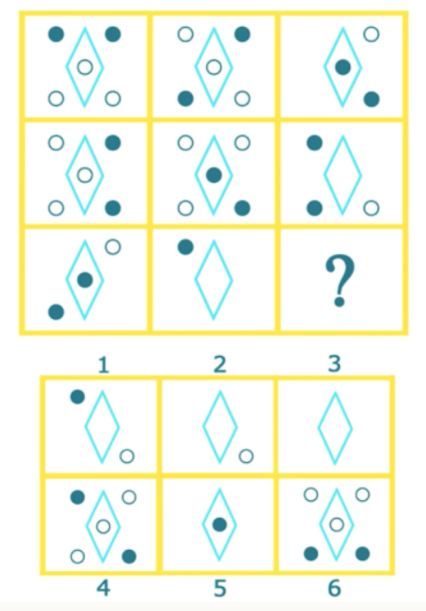
TRÒ CHƠI NHANH TRÍ
CÂU 2: Tìm hình đúng điền vào dãy sau:
ĐÁP ÁN
Notes:
GV tổ chức cho HS chơi. Quy luật: Ở mỗi hàng theo hướng từ trái sang phải, lấy hình 1 chồng lên hình 2, ta có hình 3. Quy tắc chồng hình như sau:
- Giữ nguyên hình thoi ở giữa
- Với các chấm tròn, hai chấm cùng màu chồng lên nhau sẽ ra chấm có màu ngược lại, hai chấm khác màu chồng lên nhau hoặc không chồng lên chấm nào sẽ biến mất.
Hình cần tìm chỉ còn một hình thoi ở chính giữa, các chấm tròn đều biến mất vì không chồng lên nhau. 3 là đáp án đúng.

Slide 5
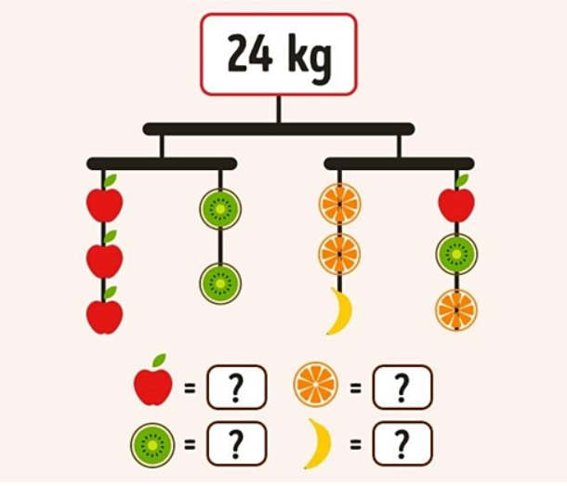
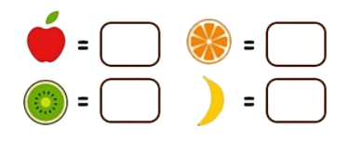
TRÒ CHƠI NHANH TRÍ
CÂU 3: Mỗi loại quả trên nặng mấy kg?
ĐÁP ÁN
2
1
3
4
Notes:
GV tổ chức cho HS chơi. Quy luật: Do cân thăng bằng, tổng trọng lượng là 24kg, vậy mỗi bên là 12kg. Ở mỗi bên đều giữ thăng bằng nên mỗi dãy quả sẽ có số cân là 6kg. 3 quả táo bằng 6kg, vậy mỗi quả có trọng lượng là 2kg. 2 quả kiwi có tổng bằng 6kg, vậy mỗi quả có trọng lượng là 3kg. Táo + kiwi + cam = 2 + 3+ cam = 6, vậy cam bằng 1kg. Cam + cam + chuối = 1 + 1 + chuối = 6kg, vậy chuối bằng 4kg.

Slide 6
CHÚNG TA BẮT ĐẦU VÀO BÀI HỌC

Slide 7
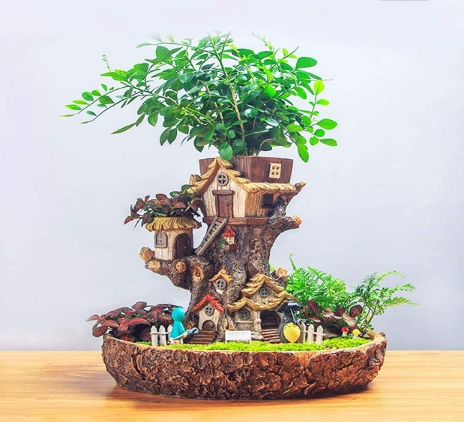
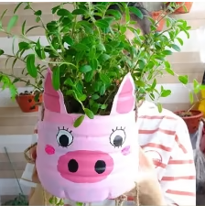
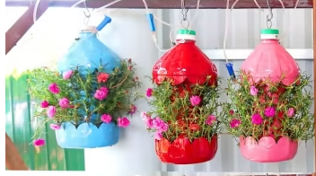
ĐỀ XUẤT Ý TƯỞNG VÀ CÁCH LÀM CHẬU HOA, CÂY CẢNH MINI
Thảo luận và chia sẻ ý tưởng cách làm chậu hoa, cây cảnh mini
Gợi ý
Notes:
GV cho HS thảo luận nhóm chia sẻ ý tưởng của nhóm, hỗ trợ nếu nhóm gặp khó khăn trong việc thể hiện ý tưởng. Trước khi HS thảo luận, GV chiếu tiêu chí và yêu cầu HS thảo luận dựa vào các tiêu chí

Slide 8
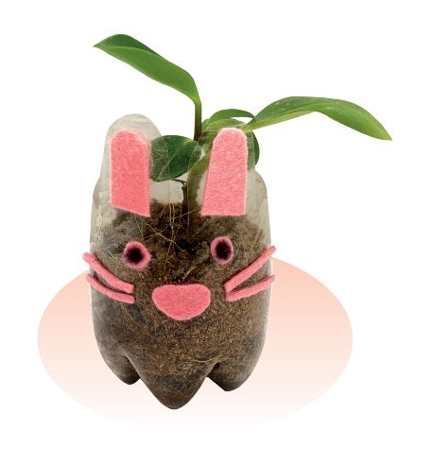
TIÊU CHÍ SẢN PHẨM
➢ Kích thước cây và chậu trồng cây phù hợp với không gian lớp học.
➢ Chậu dùng để trồng cây cảnh được làm từ vật liệu tái chế.
➢ Giá thể (đất trồng, sơ dừa,...) vừa kín gốc, rễ cây.
➢ Cây được trồng chắc chắn trong chậu.
Notes:
GV nêu yêu cầu sản phẩm, trong đó có thể gợi mở cho HS cách làm sử dụng hình vẽ, dán tranh ảnh

Slide 9
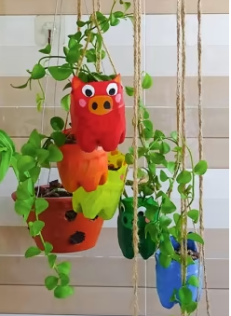
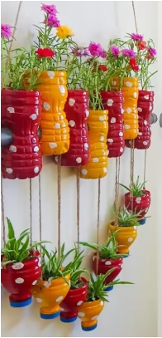
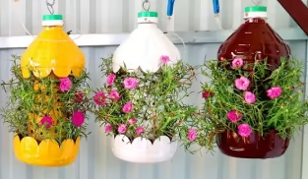
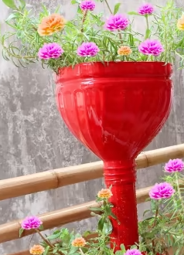
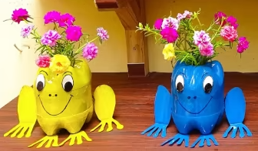
ĐỀ XUẤT Ý TƯỞNG VÀ CÁCH LÀM CHẬU HOA, CÂY CẢNH MINI
Lựa chọn ý tưởng và đề xuất cách làm chậu hoa, cây cảnh mini
Notes:
GV cho HS thảo luận nhóm để thống nhất ý tưởng của nhóm, hỗ trợ nếu nhóm gặp khó khăn trong việc thể hiện ý tưởng

Slide 10
PHIẾU HỌC TẬP SỐ 2
Cùng vẽ ý tưởng của nhóm
1. Em sẽ trồng cây gì:
……………………………………………………
2. Vật liệu sử dụng là gì?
……………………………………………………
……………………………………………………
3. Mô tả các bước làm chậu
cây cảnh
……………………………………………………
…………………………….………………………
Notes:
GV hướng dẫn HS hoàn thiện phiếu học tập số 4, cho HS các nhóm lên trình bày phiếu học tập

Slide 11
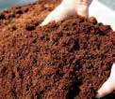
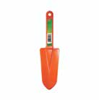
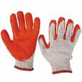
LÀM CHẬU HOA, CÂY CẢNH MINI
Lựa chọn dụng cụ và vật liệu
Cốc giấy
Kéo
Giá thể trồng cây
Bình tưới
Cây trồng
Xẻng nhỏ
Găng tay làm vườn
Notes:
HS lựa chọn vật liệu dùng làm sản phẩm

Slide 12
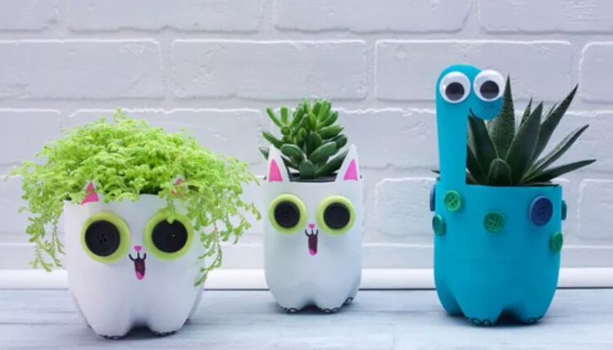
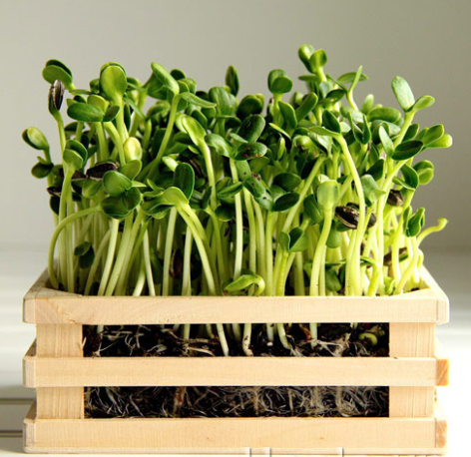
LÀM CHẬU HOA, CÂY CẢNH MINI
Làm chậu hoa, cây cảnh mini theo cách của em hoặc nhóm em
Notes:
GV cho HS thực hiện theo ý tưởng của nhóm, hướng dẫn nếu nhóm gặp khó khăn

Slide 13
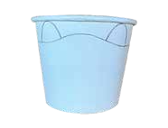
LÀM CHẬU HOA, CÂY CẢNH MINI
1
Tạo chậu cây cảnh từ cốc
Gợi ý
Notes:
GV hướng dẫn HS làm theo mẫu, gợi ý để hs có những cách làm sáng tạo

Slide 14
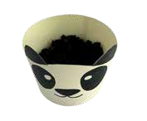
LÀM CHẬU HOA, CÂY CẢNH MINI
2
Cho một phần giá thể vào chậu
Notes:
GV hướng dẫn, gợi ý để hs thực hiện

Slide 15
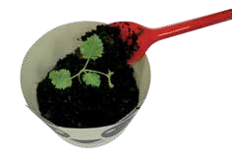
LÀM CHẬU HOA, CÂY CẢNH MINI
3
Đặt cây vào chậu và thêm giá thể vào
Notes:
GV hướng dẫn, gợi ý để hs thực hiện

Slide 16
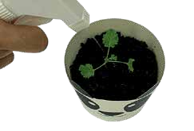
LÀM CHẬU HOA, CÂY CẢNH MINI
4
Tưới nước cho cây
Notes:
GV hướng dẫn, gợi ý để hs thực hiện

Slide 17
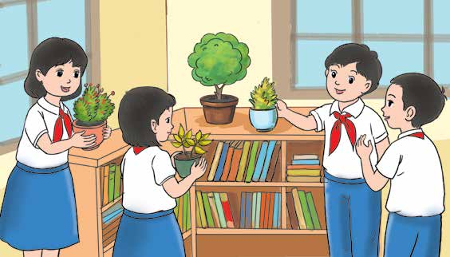
LÀM CHẬU HOA, CÂY CẢNH MINI
5
Trang trí không gian và lớp học với chậu hoa, cây cảnh vừa trồng
Notes:
GV hướng dẫn, gợi ý để hs có những cách làm sáng tạo

Slide 18
KIỂM TRA VÀ ĐIỀU CHỈNH SẢN PHẨM
➢ Kích thước cây và chậu trồng cây phù hợp với không gian lớp học. ➢ Chậu dùng để trồng cây cảnh được làm từ vật liệu tái chế.
➢ Giá thể (đất trồng, sơ dừa,...) vừa kín gốc, rễ cây.
➢ Cây được trồng chắc chắn trong chậu.
Notes:
Kiểm tra theo tiêu chí, điều chỉnh nếu chưa đúng tiêu chí

Slide 19
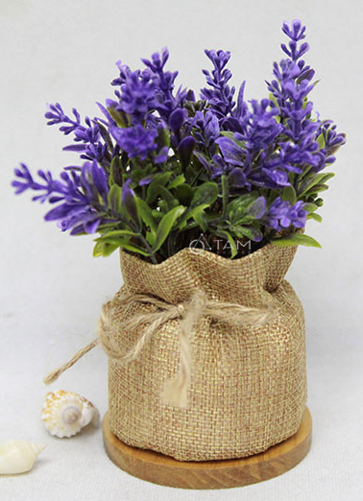
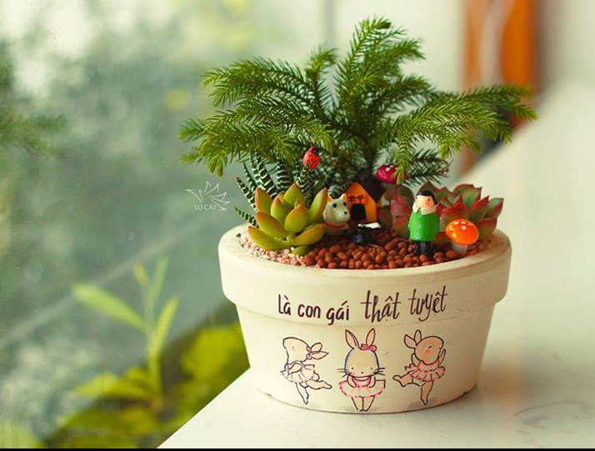
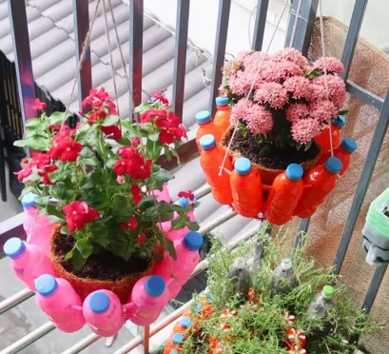
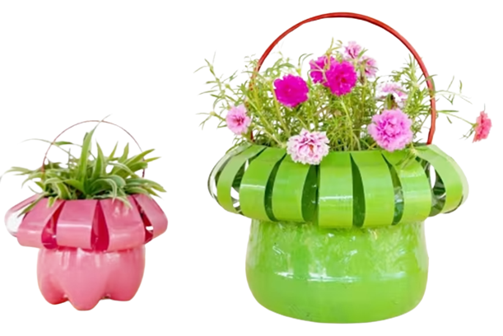
GIỚI THIỆU VÀ TRƯNG BÀY SẢN PHẨM
Notes:
Các nhóm trình bày về sản phẩm của nhóm mình, vật liệu sử dụng, cách làm, công dụng của sản phẩm, khó khăn khi làm sản phẩm, cách khắc phục

Slide 20
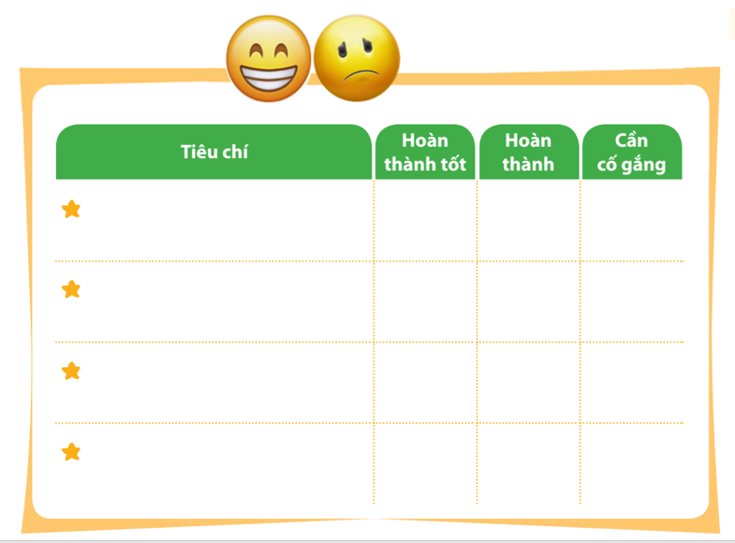
ĐÁNH GIÁ SẢN PHẨM
Thực hiện đánh giá bằng hình dán
Kích thước cây và chậu trồng cây phù hợp với không gian lớp học Chậu dùng để trồng cây cảnh được làm từ vật liệu tái chế
Giá thể (đất trồng, sơ dừa,...) vừa kín gốc, rễ cây
Cây được trồng chắc chắn trong chậu
Notes:
GV hướng dẫn HS đánh giá theo từng tiêu chí bằng hình dán. Có thể tặng thêm hình dán cho điểm sáng tạo, làm nhanh, đẹp

Slide 21
TẠM BIỆT CÁC EM
Notes:
Trong quá trình dạy học, GV thường xuyên khuyến khích HS bằng các câu khen khi HS trả lời đúng

